Slide 1
LE PARTAGE DU MONDE, de l’an 200 av. JC à nos jours Esquisse d’une histoire géopolitique universelle Mardi 5 novembre 2024 (2/15) Mardi 19 novembre 2024 (3/15) 8ème période : 1815-1914 Europe et Russie à la conquête de l’Orient et de l’Asie 1824-1865 : Les Etats-Unis ante bellum : Extension maximale à l’Ouest Crises politico-sociales, la question de l’esclavage et la guerre de Sécession Suite…

Slide 2
8ème période : 1815-1914 Europe et Russie à la conquête de l’Orient et de l’Asie 1824-1865 : Les Etats-Unis ante bellum : Extension maximale à l’Ouest Crises politico-sociales, la question de l’esclavage et la guerre de Sécession
Suite…
1821-1848 : Extension maximale des Etats-Unis du sud du Mississippi au Pacifique : Texas, Nouveau-Mexique, Californie ; Sud de l’Oregon
1540-1680 : La lente conquête espagnole au nord de la Nouvelle-Espagne : Naissances du Nouveau-Mexique et du Texas
1769-1790 : Arrivée des Russes et des Britanniques ; Partage de la côte du nord-ouest sur le 42e parallèle entre Britanniques et Espagnols ; Naissances de la Californie espagnole et de l’Oregon britannique
1790-1825 : Arrivée des Américains ; Condominium américano-britannique de l’Oregon ; Les Russes contenus au nord du 54°40’
1821 : Au sud du 42ème parallèle, indépendance du Mexique et fondations de trois Etats fédéraux : Haute-Californie, Nouveau-Mexique et Coahuila y Texas
1821-1829 : La colonisation des Anglos au Texas
1832-1836 : L’indépendance du Texas
1845-1848 : La guerre contre le Mexique ; Conquêtes et annexions : Texas, Nouveau-Mexique, Californie ; Annexion de l’Oregon
1850 : Récapitulatif : Avec la Californie, 31 Etats : Extension maximale des Etats-Unis, de l’Atlantique au Pacifique

Slide 3
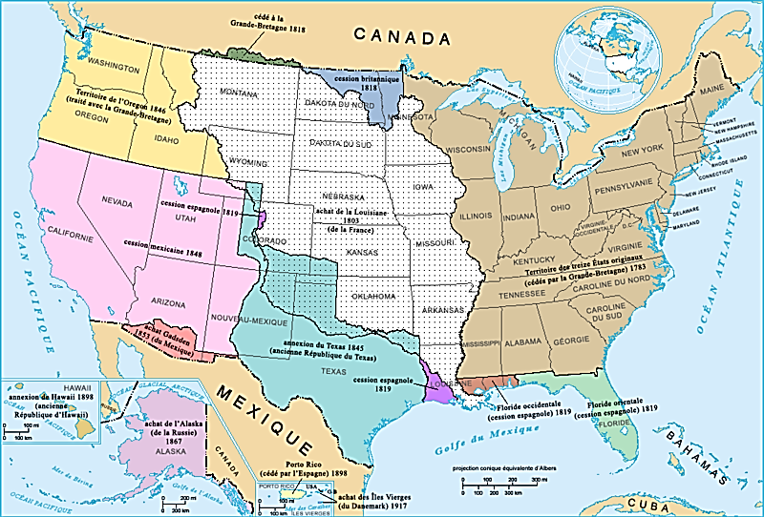
1821-1848 : Extension maximale des Etats-Unis du sud du Mississippi au Pacifique : Texas, Nouveau-Mexique, Californie ; Sud de l’Oregon

Slide 4
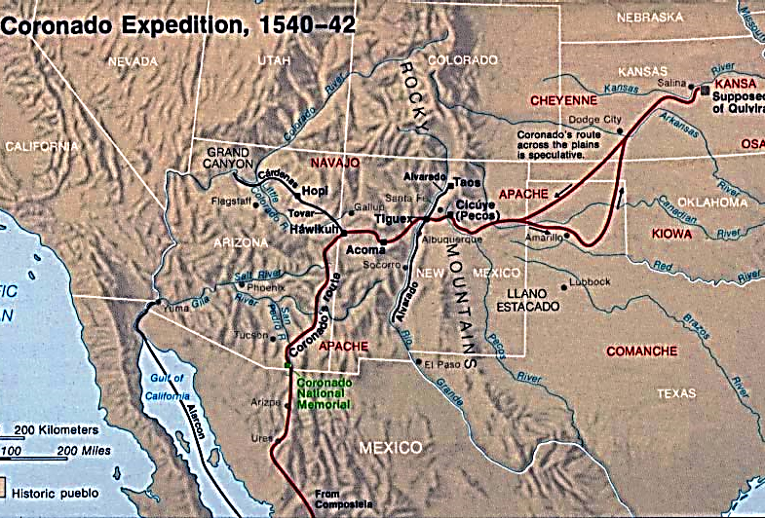
1540-1680 : La lente conquête espagnole au nord de la Nouvelle-Espagne : Naissances du Nouveau-Mexique et du Texas
*1519-21 : Après avoir conquis l’Empire aztèque
Les Espagnols découvrent les terres
Au nord de la Nouvelle-Espagne
*1540-42 : Venu de Mexico
Expédition de Francisco de Coronado
Jusqu’au Kansas ; Il y découvre…
- Au sud des Rocheuses, les Pueblos sédentaires
- Dans les plaines, Navajos et Apaches nomades
*Objectif : Trouver de l’or
Echec et abandon…
*1598-1601 : Conquêtes de Juan de Onate
Et au nord-est, fondation de deux provinces…
1540-42

Slide 5
1540-1680 : La lente conquête espagnole au nord de la Nouvelle-Espagne : Naissances du Nouveau-Mexique et du Texas
a) 1607 : Province du Nouveau-Mexique
Capitale : Santa Fe
b) 1680 : Province du Texas
Capitale : San Antonio
*En revanche
L’Espagne délaisse le nord-ouest
*Cependant…
1680

Slide 6
1769-1790 : Arrivée des Russes et des Britanniques ; …
*Au XVIIIe siècle
Anglais et Russes, en quête de fourrures
Arrivent au nord-ouest de l’Amérique du Nord…
a) 1670 : Compagnie anglaise de la Baie d’Hudson (CBH)
Traite des fourrures jusqu’aux Rocheuses
b) 1741 : Les Russes menés par Vitus Béring
Découvrent l'Alaska ; 1ère colonie en 1784 ; Puis…
*1799 : Compagnie russe ; Avancée russe jusqu’au 55°
c) 1778 : Venant de Hawaï, James Cook (3ème voyage)
A la recherche du passage du NO, découvre la côte nord-ouest
NB : 1785-89 : Echec de l’expédition française de La Pérouse
*L’Espagne réagit…

Slide 7
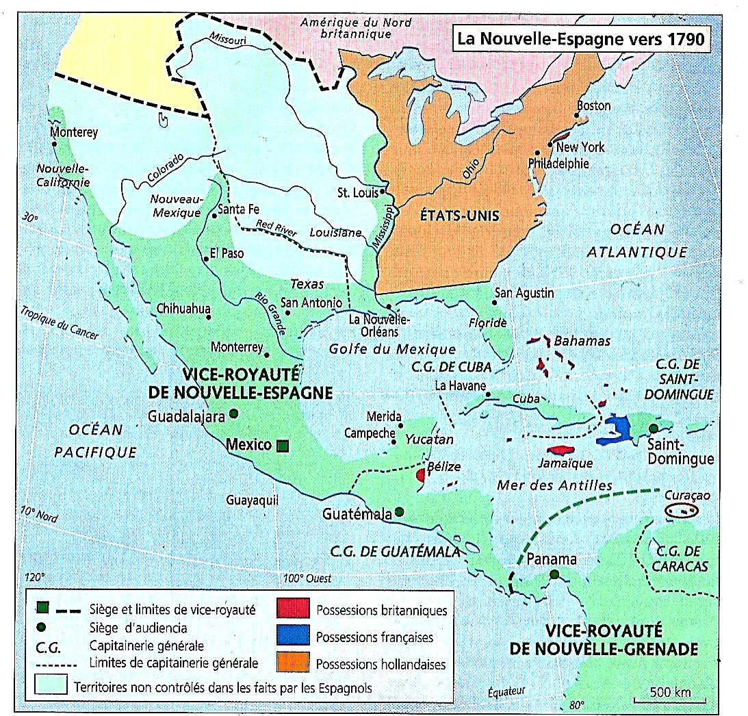
1769-1790 : … Partage de la côte du nord-ouest sur le 42e parallèle entre Britanniques et Espagnols ; Naissances de la Californie espagnole et de l’Oregon britannique
*1765 : Face aux intrusions russes et britanniques
Le roi d’Espagne Charles III décide de repousser
La frontière nord-ouest de la Nouvelle-Espagne
En trois temps…
a) 1769 : Province de Californie
Capitale : Monterey
NB : 1763 : Acquisition de la Louisiane française
1769 : Extension maximale de la Nouvelle-Espagne

Slide 8
1769-1790 : … Partage de la côte du nord-ouest sur le 42e parallèle entre Britanniques et Espagnols ; Naissances de la Californie espagnole et de l’Oregon britannique
b) 1769 : Sur la côte, colonisation très limitée (3 200)
Menée par l’armée et surtout, par les Franciscains
*1769-97 : 21 missions sont établies le long de la côte
Dont San Diego, Los Angeles, Monterey
San José et San Francisco, ravitaillées par mer ; Enfin…
c) 1774-89 : Plus au nord
Afin de réaffirmer la souveraineté espagnole
Plusieurs expéditions navales sont menées…
*1789-90 : Conflit avec les Britanniques et finalement…
Convention de Nootka entre Espagne et GB
La GB obtient l’Oregon au nord du 42°
NB : Limite nord de la Californie actuelle
1790

Slide 9
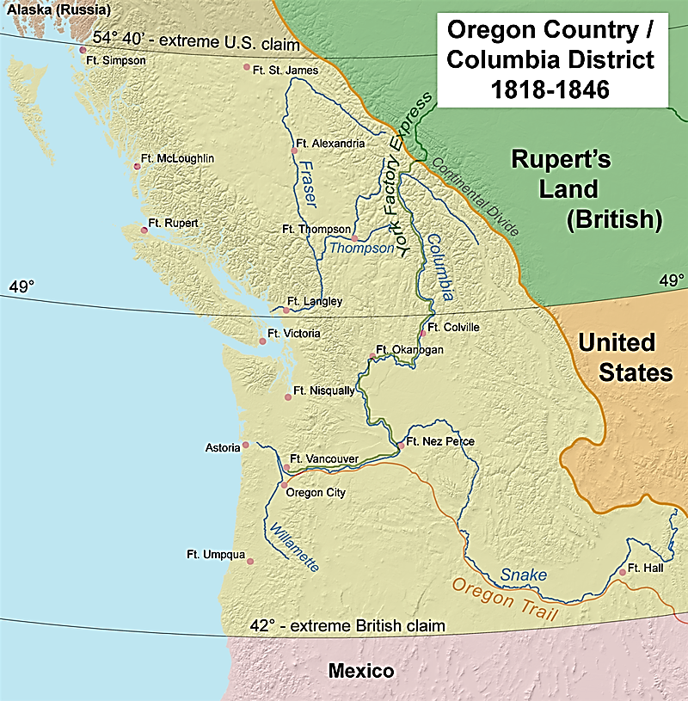
1790-1825 : Arrivée des Américains ; Condominium américano-britannique de l’Oregon ; Les Russes contenus au nord du 54°40’
*1790 : Les Espagnols contenus au sud du 42°
Les Britanniques, maîtres de l’Oregon
*Avec deux objectifs…
a) Trouver le passage du NO…
1791-95 : Expédition britannique de George Vancouver

Slide 10
1790-1825 : Arrivée des Américains ; Condominium américano-britannique de l’Oregon ; Les Russes contenus au nord du 54°40’
b) Contrôler la traite des fourrures…
*1793 : Au nord, l’expédition du Britannique Alexander Mackenzie, de la Compagnie du Nord-Ouest (CNO) Atteint la côte du Pacifique
*1800 : Finalement, l’Oregon passe sous la domination
De la Compagnie de la Baie d’Hudson (CBH)
NB : CNO sera absorbée par la CBH en 1821
*Mais aux intrusions russes (51° )
Les Britanniques doivent surtout faire face
A celles, nouvelles, des Américains…

Slide 11
1790-1825 : Arrivée des Américains ; Condominium américano-britannique de l’Oregon ; Les Russes contenus au nord du 54°40’
*1792 : Par la mer, le commerçant américain Robert Gray découvre l’embouchure du fleuve Columbia
*1800-03 : La Louisiane française, puis américaine
*1804-06 : Expédition terrestre US de Lewis et Clark
Jusqu’à l’Oregon et le Pacifique
*Et arrivées de nombreux trappeurs américains…

Slide 12
1790-1825 : Arrivée des Américains ; Condominium américano-britannique de l’Oregon ; Les Russes contenus au nord du 54°40’
*1815 : Après la guerre de 1812…
Les EU revendiquent l’Oregon britannique
Et veulent refouler les Russes ; Deux traités…
a) 1818 : Traité EU-GB et condominium de l’Oregon
b) 1825 : Traité EU-Russie : Limite russe sur 54°40’
NB : 1812 : Russes jusqu’à Fort Ross en Californie
*1846 : Nouveau traité EU-GB ; A revoir…
*Retour au sud espagnol…

Slide 13
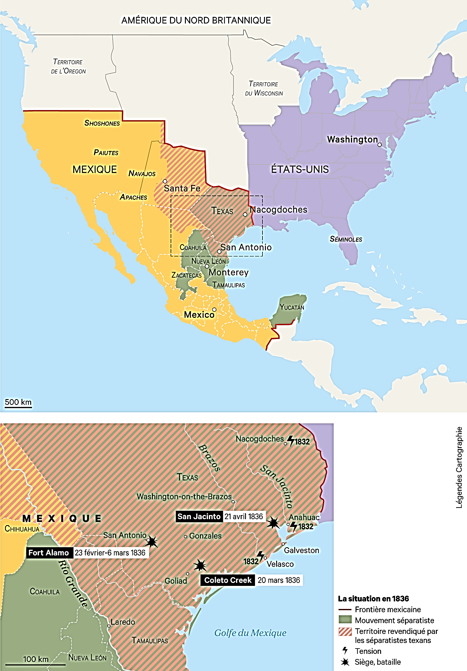
1821 : Au sud du 42ème parallèle, indépendance du Mexique et fondations de trois Etats fédéraux : Haute-Californie, Nouveau-Mexique et Coahuila y Texas
*1790-1819
Derniers feux de la Nouvelle-Espagne
- Perte de la Louisiane en 1803
- Nouvelle frontière avec les EU en 1819
- Et surtout, incapacité à coloniser
Les vastes territoires du nord
*1821 : Le Mexique fédéral succède
A la Nouvelle-Espagne
*Fondations de trois Etats…
- Haute-Californie ; Capitale : Monterey
- Nouveau-Mexique ; Capitale : Santa Fe
- Coahuila y Texas ; Capitale : Saltillo
*Et dans le même temps
1^{ères} intrusions des Américains…
1821

Slide 14
1821-1829 : La colonisation des Anglos au Texas
*1821 : Parti d’Indépendance, Missouri
William Becknell parcourt la piste de Santa-Fe
NB : 1806-07 : Expédition Pike
Qui rejoint les sources de l’Arkansas et du Rio Grande
*1821 : Au Texas…
Les Espagnols incapables de mettre en valeur
Font appel à l’entrepreneur Moses Austin et son fils Stephen ; Les Austin promettent d’amener des colons et d’en faire des citoyens mexicains catholiques…
*Juin 1821 : Moses meurt
*Août-déc. 1821 : Indépendance du Mexique
Stephen Austin installe 300 familles sur le fleuve Brazos
*1823-24 : Capitale à San Felipe
NB : 1823 : Austin obtient une autorisation définitive
Et il élabore une constitution
1821-30

Slide 15
1821-1829 : La colonisation des Anglos au Texas
*1827 : Le Mexique charge le général Mier
D’enquêter sur la colonisation américaine…
- Les colons refusent de se convertir au catholicisme
Et de s’intégrer à la population mexicaine
- Ils refusent de renoncer à l’esclavage
NB : 1829 : Esclavage aboli par le Mexique
*Les Mexicains veulent mettre fin à l’expérience
Et les Américains réagissent…
1821-30

Slide 16
1821-1829 : La colonisation des Anglos au Texas
*1829 : Le président Andrew Jackson
Propose 5 millions $ pour l’achat du Texas
Refus du président Vicente Guerrero
*1830 : Le président mexicain Anastasio Bustamante
Tente de décourager la colonisation des Texans
Taxes, droits de douane sur les exportations US
Puis il interdit l’immigration américaine au Texas (!)
*Mais malgré cette interdiction…
1830-34 : De 7 000 à 30 000 Américains
Contre seulement 7 800 Mexicains
1821-30

Slide 17
1832-1836 : L’indépendance du Texas
*1832-35 : Le président Antonio de Santa Anna
Permet à nouveau la colonisation américaine
Mais la centralisation qu’il met en place déclenche
La révolte de plusieurs provinces du Mexique
Dont le Texas
*1835 : A San Felipe, les Texans révoltés se réunissent
Autour de William Travis et du général Samuel Houston
*1835 : Santa Anna, en personne
Lance une expédition punitive
Et il arrive à San Antonio…
1835-36

Slide 18
1832-1836 : L’indépendance du Texas
*Fév.-Mars 1836 : Siège de Fort Alamo
Santa Anna s’empare du fort
NB : Morts de Travis, Davy Crockett et James Bowie
*Puis les Texans sont à nouveau vaincus à Coleto Creek
Mais, malgré cela et dans le même temps…
*2 mars 1836 : A Washington-on-the-Brazos
La Convention texane proclame l’indépendance
1835-36

Slide 19
1832-1836 : L’indépendance du Texas
*Avril 1836 : Après la défaite de Coleto Creek
Victoire décisive des Texans à San Jacinto…
Sam Houston défait l’armée de Santa Anna
Qui est fait prisonnier !
*Mai 1836
Vaincu, Santa Anna signe le traité de Velasco
Il reconnaît l’indépendance du Texas (capitale : Austin)
*Mais…
1835-36
A
A

Slide 20
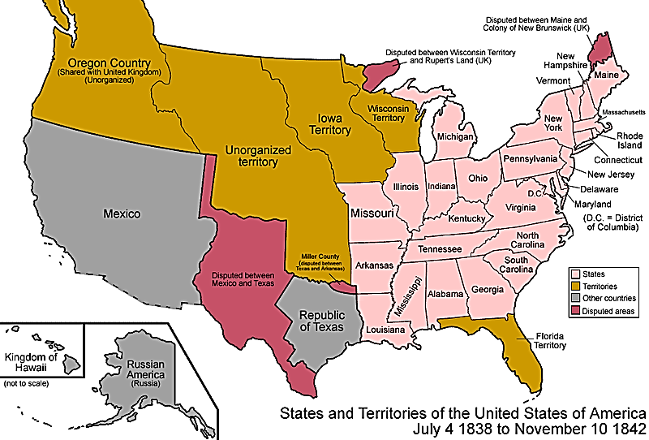
1845-1848 : La guerre contre le Mexique ; Conquêtes et annexions : Texas, Nouveau-Mexique, Californie
*1836 : A Mexico, le gouvernement
Ne reconnaît pas l’indépendance du Texas
*1837 : Et face à la menace mexicaine
Le Texas veut renforcer sa position…
a) Côté mexicain…
Il revendique le Nouveau-Mexique jusqu’au Rio Grande ; Plus une bande au nord à l’est du 107ème méridien
b) Côté EU, le Texas demande l’adhésion à l’Union
Refus du Congrès américain et du président démocrate Martin Van Buren, car…
Le Texas étant esclavagiste, risque de déséquilibre
A revoir…
*Mais la situation va évoluer…
1837-45

Slide 21
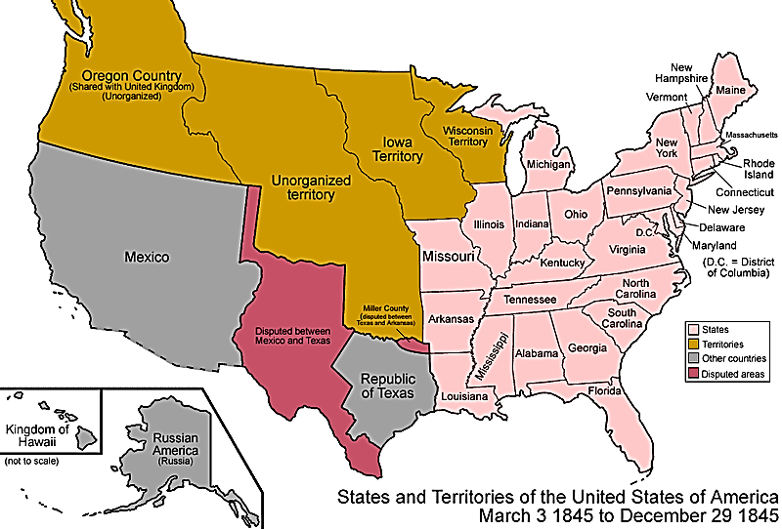
1845-1848 : La guerre contre le Mexique ; Conquêtes et annexions : Texas, Nouveau-Mexique, Californie
*4 mars 1845
Le démocrate James Polk, 11ème président des EU
NB : 1837-40 : Le démocrate Martin Van Buren (8)
1841-44 : Les whigs William Harrison (9) et John Tyler (10)
*James Polk est démocrate et expansionniste
Tout comme l’opinion américaine…
C'est manifestement notre destinée de nous répandre sur le continent que la Providence nous a alloué pour y assurer le libre développement d'une population qui, chaque année, se multiplie par millions : La destinée manifeste
John L. O'Sullivan, Democratic Review
1845

Slide 22
LE PARTAGE DU MONDE, de l’an 200 av. JC à nos jours Esquisse d’une histoire géopolitique universelle Mardi 19 novembre 2024 (3/15) 8ème période : 1815-1914 Europe et Russie à la conquête de l’Orient et de l’Asie 1824-1865 : Les Etats-Unis ante bellum : Extension maximale à l’Ouest Crises politico-sociales, la question de l’esclavage et la guerre de Sécession Suite et fin…

Slide 23
1845-1848 : La guerre contre le Mexique ; Conquêtes et annexions : Texas, Nouveau-Mexique, Californie
*Mars 1845 : Pour le nouveau président James Polk
Annexer le Texas et tout l’Oregon
NB : 1818 : Traité EU-GB et condominium de l’Oregon
Avec le slogan : 54° 40’ or fight
*Déc. 1845 : Le Texas est annexé et devient le 28ème Etat
Et les EU reprennent à leur compte
Les revendications texanes à l’ouest et au sud
*1846 : La guerre avec le Mexique devient inévitable
Mais avant cela, régler la question de l’Oregon…
1845

Slide 24
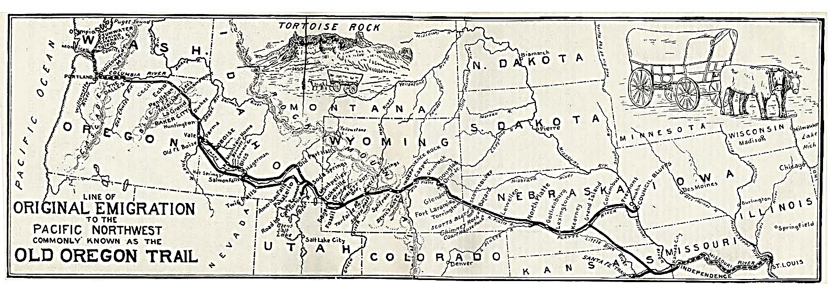
1845-1848 : Annexion de l’Oregon
*15 juin 1846 : Nouveau traité de l’Oregon
Pour les EU, deux objectifs...
a) Avant la guerre contre le Mexique
Soustraire cette région à l’influence britannique
b) Coloniser…
*1842 : Ouverture de la Piste de l’Oregon
De Saint-Louis à Portland et la vallée de la Willamette
Arrivée de nombreux colons américains
*1845 : 5 000 Américains pour 750 Anglais
NB : A partir de la Piste de l’Oregon, des Américains se dirigent
Vers le sud et installent une colonie à Sonoma, au nord de la Californie esp.
Finalement, un accord avec la GB est trouvé…
*Partage de l’Oregon et prolongement de la frontière sur le 49°
NB : L’île de Vancouver reste totalement britannique
*Mais revenons en 1845 et au conflit mexicain…
1846

Slide 25
1845-1848 : La guerre contre le Mexique ; Conquêtes et annexions : Texas, Nouveau-Mexique, Californie
*Déc. 1845 : Après avoir annexé le Texas, James Polk propose D’acheter les terres revendiquées par les Texans
Plus le Nouveau-Mexique et la Californie
Pour 25 millions $ ; Refus du Mexique…
*Fév. 1846 : Pour faire pression sur le gouvernement mexicain
Polk envoie une force d’observation
Menée par Zachary Taylor dans la zone litigieuse…
*Près de l’embouchure du Rio Grande, en territoire mexicain
Au nord du fleuve, Taylor construit Fort Texas
*Avril-Mai 1846 : Affaire Thornton
Pour refouler les Américains
Les Mexicains de Pedro de Ampudia traversent le Rio Grande
Ils attaquent une patrouille américaine dirigée par Seth Thorton
Puis ils assiègent Fort Texas avant de repasser le Rio Grande…
*Casus belli…

Slide 26
1845-1848 : La guerre contre le Mexique ; Conquêtes et annexions : Texas, Nouveau-Mexique, Californie
*Mai 1846 : A Washington
Le Congrès des EU déclare la guerre au Mexique…
*Les Whigs antiesclavagistes (1834)
Comme Abraham Lincoln et Robert Toombs
Contestent le bien-fondé de cette guerre d’agression
Cette guerre est indéfinissable.
Nous accusons le président Polk d'usurper le droit de faire la guerre en se saisissant d'un territoire […] qui depuis des siècles appartient aux Mexicains […]
Contrôlons ce désir de domination. Nous avons bien assez de territoire, quand même le Ciel le sait.
Mais…
*Mai 1846 : La guerre commence…

Slide 27
1845-1848 : La guerre contre le Mexique ; Conquêtes et annexions : Texas, Nouveau-Mexique, Californie
*Mai 1846 : Deux offensives des EU…
a) Au nord, menée par Stephen Kearny
A partir de Fort Leavenworth
Août 1846 : Kearny s’empare de Santa Fe
b) Au sud, menée par Taylor sur Monterey
*Et pendant ce temps
Plus à l’ouest, en Californie…

Slide 28
1845-1848 : La guerre contre le Mexique ; Conquêtes et annexions : Texas, Nouveau-Mexique, Californie
*Juin 1846 : En Californie, à Sonoma
Au nord de San Francisco
Les colons américains (800 sur 14 000)
Se sentant menacés
NB : Menace d’une cession à la GB
*Ils proclament la république de Californie
*Juillet 1846 : La flotte US de John Sloat
Occupe le port de San Francisco
Puis plus au sud, de San Diego
La Californie est conquise
NB : Un mois d’indépendance…
NB : Les Californios de Los Angeles, assiégés, résistent
*Tandis qu’à l’est…

Slide 29
1845-1848 : La guerre contre le Mexique ; Conquêtes et annexions : Texas, Nouveau-Mexique, Californie
*Sept. 1846 : A l’est
Les Mexicains d’Ampudia se replient sur Mexico
Les Américains de Taylor
S’emparent de Monterey, puis de Saltillo
*Sept. 1846-Jan. 1847 : A l’ouest
Les Américains de Kearny arrivent en Californie et s’emparent de Los Angeles…
Tandis qu’une partie de son armée rejoint Taylor à Monterey
*Les Mexicains doivent réagir…

Slide 30
1845-1848 : La guerre contre le Mexique ; Conquêtes et annexions : Texas, Nouveau-Mexique, Californie
*Fév. 1847 : Le général mexicain Santa Anna
Lance une contre-offensive
*Vaincu au col de Buena Vista
Au sud de Saltillo, il doit lui aussi
Se replier sur Mexico
*Mais plutôt que de poursuivre l’offensive terrestre, Polk choisit une attaque directe et par mer…

Slide 31
1845-1848 : La guerre contre le Mexique ; Conquêtes et annexions : Texas, Nouveau-Mexique, Californie
*Mars 1847 : Partis de la Nouvelle-Orléans
14 000 Américains dirigés par Winfield Scott…
Débarquent et s’emparent
Du port de Vera Cruz…
1er grand débarquement de l’histoire
*Puis les Américains marchent sur Mexico…

Slide 32
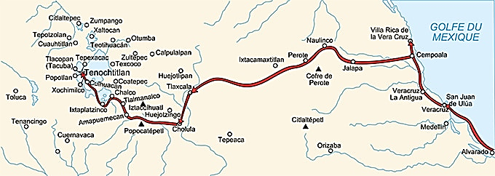
1845-1848 : La guerre contre le Mexique ; Conquêtes et annexions : Texas, Nouveau-Mexique, Californie
*Avril 1847 : A la 1ère bataille de Cerro Gordo
Santa-Anna tente d’arrêter les troupes de Scott
*Mai 1847
Les Américains s’emparent de Puebla
*Août-sept. 1847 : A l’ouest de Mexico
Après la double-défaite mexicaine
A Contreras, puis à Chapultepec
Scott et son armée entrent dans la capitale
*NB : 2ème carte…
1519 : Chemin suivi par Hernan Cortes

Slide 33
1845-1848 : La guerre contre le Mexique ; Conquêtes et annexions : Texas, Nouveau-Mexique, Californie
*Fév. 1848 : Près de Mexico
Traité de Guadalupe Hidalgo
*Le Mexique cède aux EU
Le Texas, la Californie et le Nouveau-Mexique
Pour 15 millions de dollars
*Expansion territoriale des EU
Récapitulons…

Slide 34
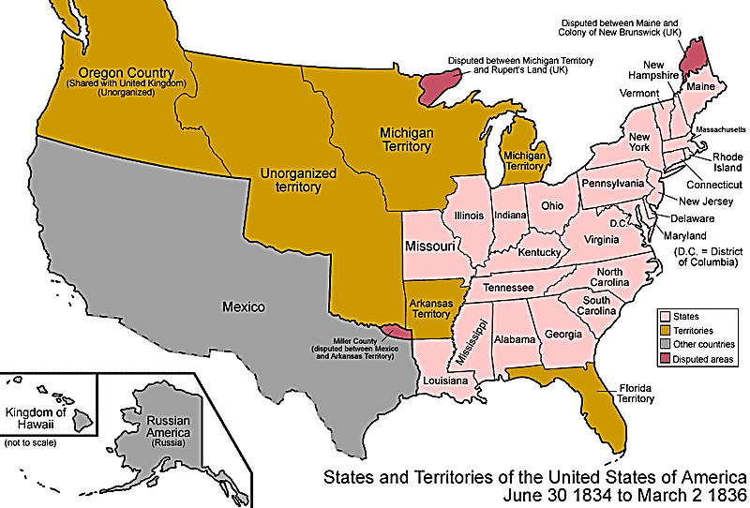
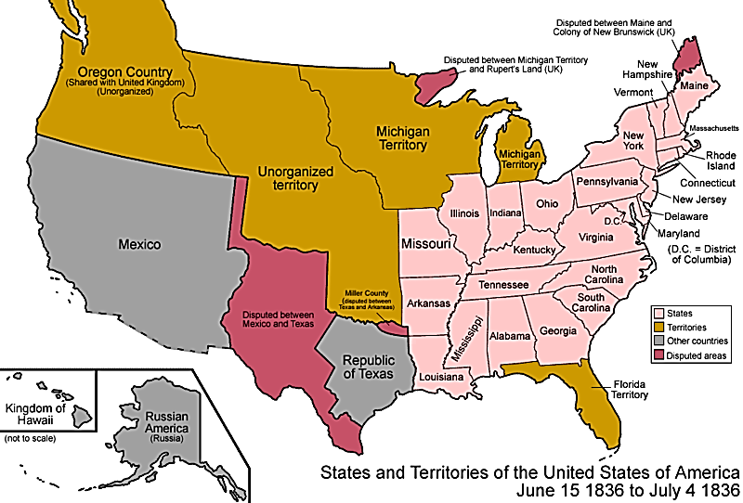
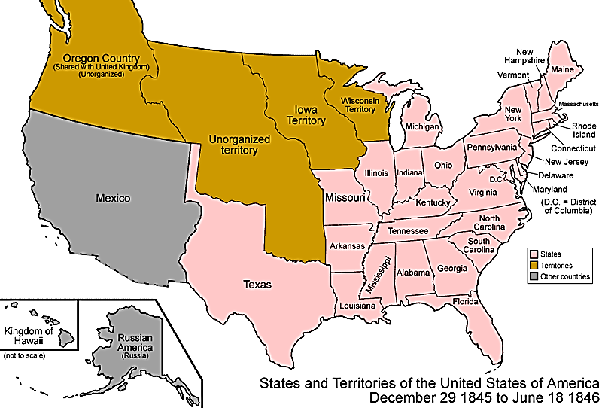
1820-21
Avec le Maine et le Missouri
24 Etats
1834
Extension vers l’ouest du territoire du Michigan
1836
En terr. mexicain
République du Texas
Arkansas 25
Esclavagiste
1836-37
Territoire du Wisconsin
Ex-Michigan
Michigan 26
Libre
1838
Scission du Wisconsin et
Territoire de l’Iowa
*1842
La GB cède la Rupert’s Land
1845
Floride 27
Texas 28
Esclavagistes

Slide 35
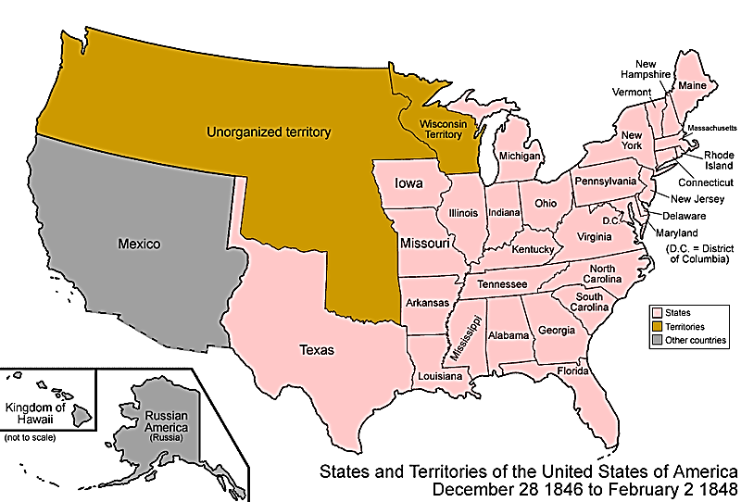
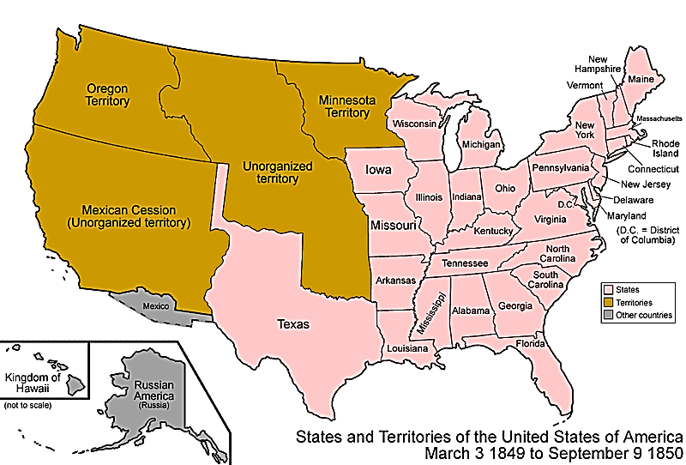
1846
Partage de l’Oregon entre EU-GB
Frontière
sur le 49°
Iowa 29
Libre
1848
Cession mexicaine
Wisconsin 30
Libre
Territoire de l’Oregon
1849
Territoire du Minnesota
Et enfin…

Slide 36
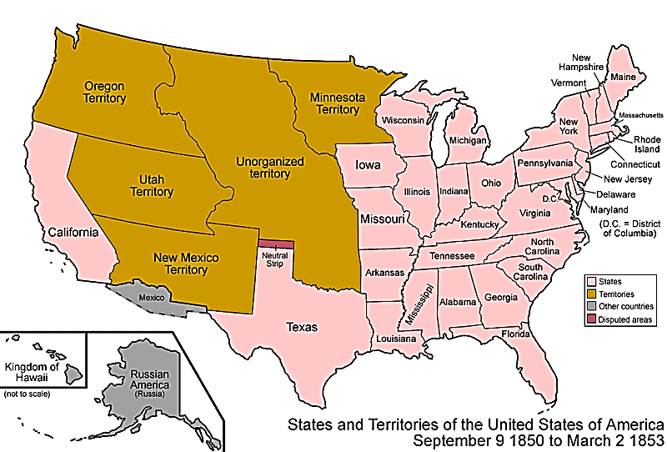
*Sept. 1850
La Cession mexicaine de 1848
Est divisée en trois…
a) Californie, 31ème Etat
b) Création de deux territoires organisés Utah et Nouveau-Mexique
*NB : Les deux territoires incluaient
Des terres revendiquées par le Texas
En échange de la prise en charge de ses dettes
1849
1850
1849

Slide 37
*1853
A l’initiative de James Gadsden
Diplomate américain à Mexico…
Les EU achètent un territoire désertique
Dans le sud du Nouveau-Mexique
Pour 10 millions $ : Le Gadsden Purchase
*1853 : Avec le Gadsden Purchase…
Les frontières des EU, hors Alaska et Hawaï, sont définitivement établies
Même si les territoires ne sont pas encore tous devenus des Etats, 31 sur 48
1850

Slide 38
*1850 : Par rapport à 1834…
La conquête sur la carte
De l’Atlantique au Pacifique est terminée
Mais la conquête réelle reste à finir…
*1850 : Deux objectifs…
a) Transformer les quatre derniers territoires organisés en Etats…
- A l’ouest, Oregon, Utah, Nouveau-Mexique
- Au nord-est, le Minnesota
*Coloniser au centre
Le dernier territoire non-organisé
A l’est des Montagnes Rocheuses
Les Grandes Plaines…
*Dernier bilan…
1850

Slide 39
*1850 : La victoire contre le Mexique Renforce chez les Américains
Le sentiment de destinée manifeste
De leur pays
*Cependant…
Même après la victoire fêtée
Cette guerre de conquête agressive
Continue à subir des critiques
Et notamment…
Celle des antiesclavagistes du Nord
Qui ont vu en cette guerre une tentative
Des esclavagistes pour étendre l'esclavage
*L’esclavage…
1850

Slide 40
*La question de l’esclavage
Existe depuis l’indépendance
*Et après la critique de son existence
Par des abolitionnistes minoritaires
C’est avant tout son extension à l’Ouest
Qui sera l’objet principal du débat
*1830 : Le débat va se radicaliser
Et se transformer en un conflit social
*Conflit social qui…

Slide 41
*1841 : Deviendra un conflit politique…
A partir de 1841, la vie politique est tout entière dominée par le problème de l’esclavage.
André Kaspi, Les Américains 1, p. 168
*Conflit politique qui aboutira…
1861 : A la guerre de Sécession
*Le récit…
Et pour cela, retour en arrière
A la fin du XVIIIe siècle…

